Slide 1
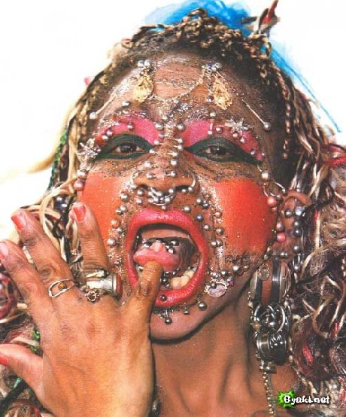
Думка лікарів практиків про пірсинг
Пірсинг: добо чи зло?
Чи важливо хто береться за справу?
Наслідки жорстокої « краси»

Slide 2
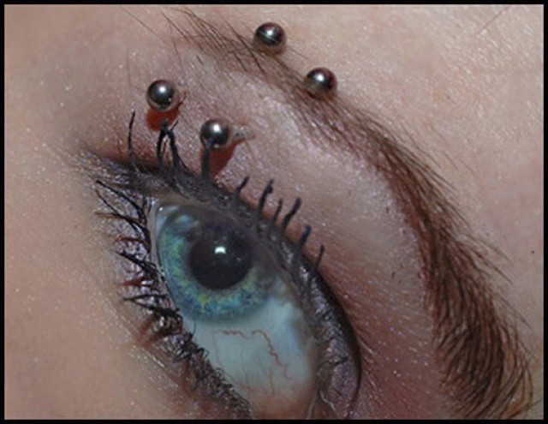
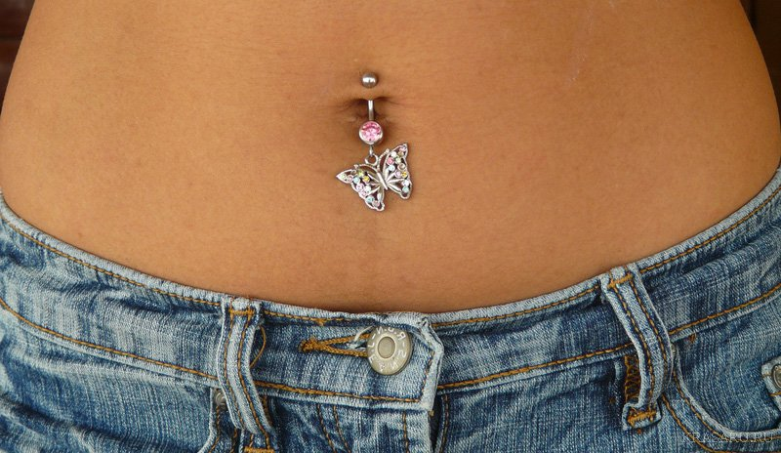
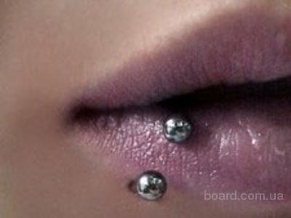
Перший погляд
Спочатку все виглядає дуже красиво і актуально!

Slide 3
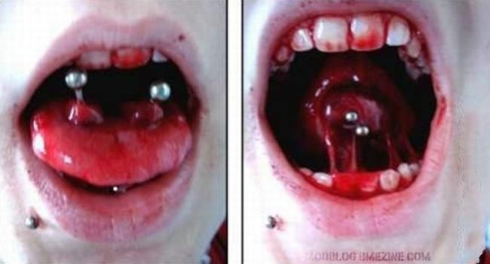
Створення пірсингу
1. Це дуже боляче.
2. Великий ризик занести у організм інфекцію.

Slide 4

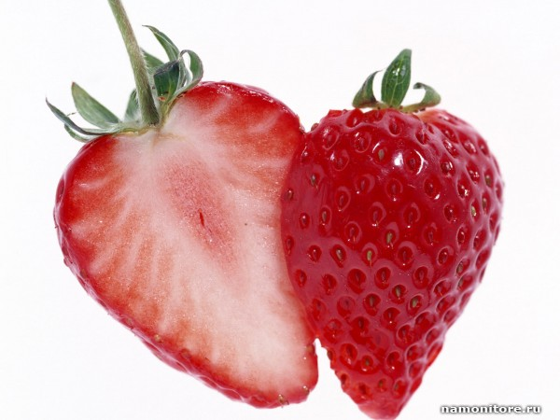
Як жити з металом у тілі?
Перший час до нього тяжко звикнути.
Ти відчуваєш постійний дискомфорт.

Slide 5
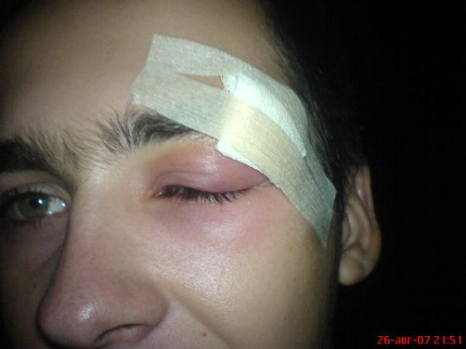
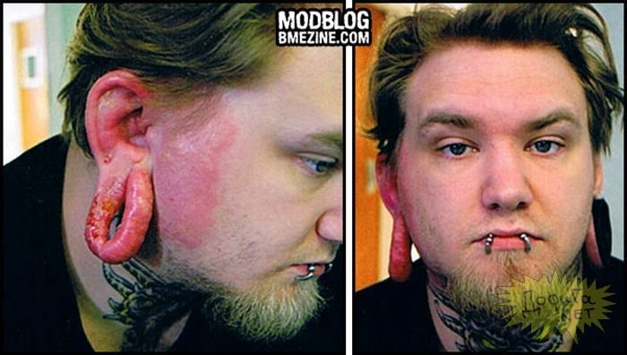
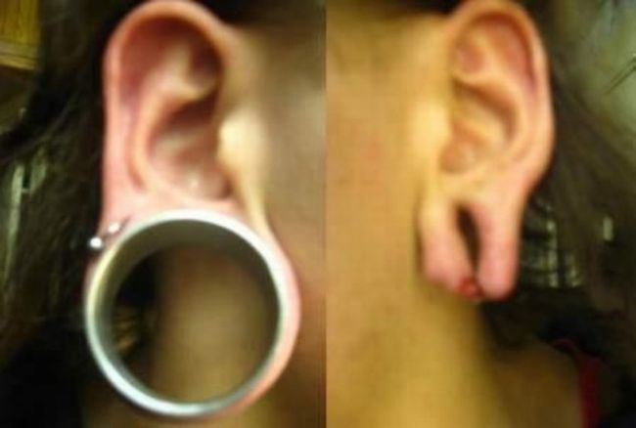
Час згадати найголовніше!
Хвороби!

Slide 6
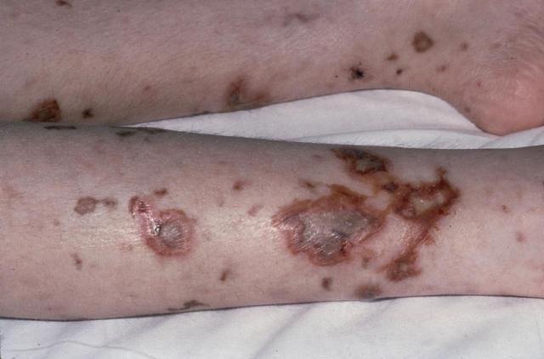
Сепсис
Зараження крові (сепсис) є найбільш поширеним і частим негативним наслідком пірсингу. Це інфекційне захворювання, яке протікає дуже важко.
На поверхні шкіри утворюються множинні гнійники .
Основні симптоми сепсису : слабкість , втрата апетиту , втрата маси тіла , збільшення селезінки , порушення діяльності нервової системи , печінки , нирок , та серцевої діяльності , дратівливість , головний біль , непритомність , нудота і блювота , безсоння , сильна пітливість , підвищена температура тіла ( + 39-40 ° С) , озноб , різке почастішання пульсу , зниження венозного й артеріального тиску , сухість мови , судинні та трофічні зміни: пролежні , набряки , тромбофлебіт і тромбози , геморагічний висип .

Slide 7
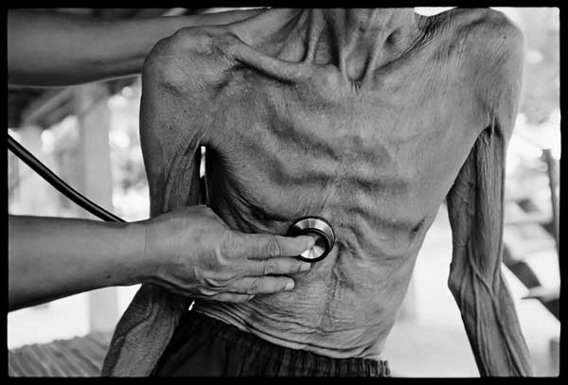
Туберкульоз
Ще одне інфекційне захворювання, яке можна підхопити, роблячи пірсинг. Звичайно, в тому випадку, якщо інструменти були стерильними.
Уражаються при туберкульозі не тільки легені, але нерідко й інші органи.
Навіть саме своєчасне лікування при туберкульозі може не допомогти. А при його відсутності і зовсім дуже висока ймовірність летального результату.

Slide 8
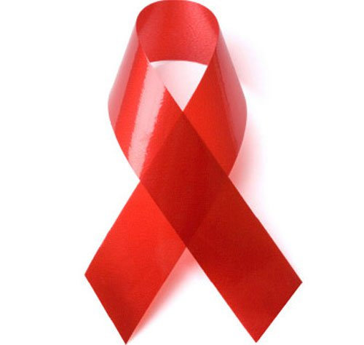
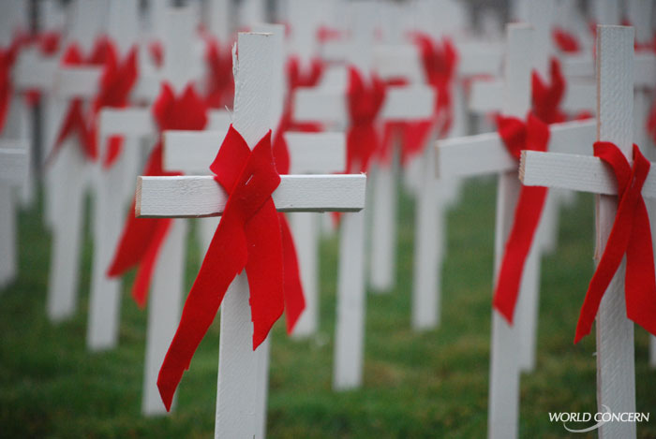
Снід
При пірсингу можливо і захворювання на СНІД. ВІЛ може потрапити безпосередньо через місце прокола. Захворювання на СНІД на даний час не виліковується, рано чи пізно приводячи до передчасної смерті.

Slide 9

Але останнє слово за вами!

